Slide 1
Compliance e Governança
Além do Privado
OAB – MS
Manual de Compliance
Professor João Arcoverde
“Somando esforços ganhamos energia para caminharmos com objetividade e compromisso com resultados eficazes”

Slide 2
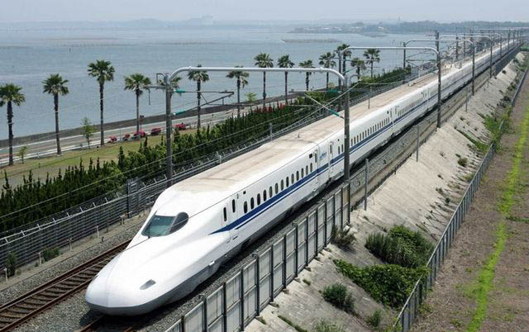
CONTEXTUALIZAÇÃO – AMBIENTE PÚBLICO
Compliance “Classe Flash”
Empresas Públicas (Grande Porte)
Economias Mistas (Grande Porte)
Ações nas Bolsas de Valores (Nova York – USA, Bovespa – BR)
Regulação dos Mercados
Elevados Requisitos de Governança

Slide 3
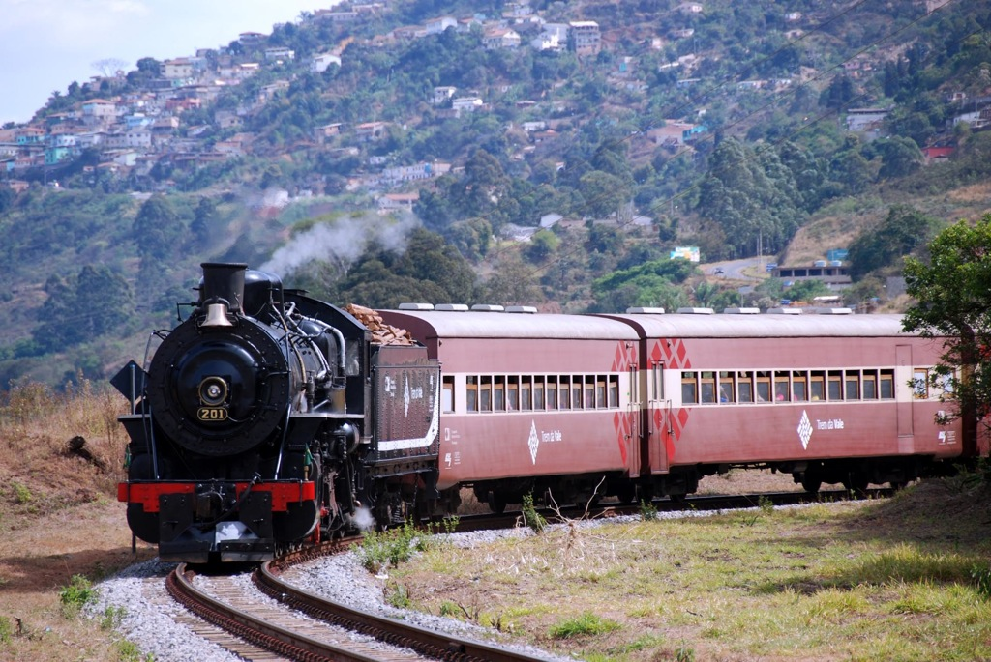
CONTEXTUALIZAÇÃO – AMBIENTE PÚBLICO
Compliance “Classe Confort”
Empresas Públicas (Médio Porte)
Economias Mistas (Médio Porte)
Regulação Nacional – Lei das Estatais – 13.303
Requisitos de Governança Moderados

Slide 4
CONTEXTUALIZAÇÃO – AMBIENTE PÚBLICO
Compliance “Classe Tomorrow”
Empresas Públicas (Pequeno Porte)
Economias Mistas (Pequeno Porte)
Secretarias e Autarquias – Poderes Executivos Federais, Estaduais e Municipais
Legislação Particular - Decretos
Requisitos de Governança Insipientes

Slide 5
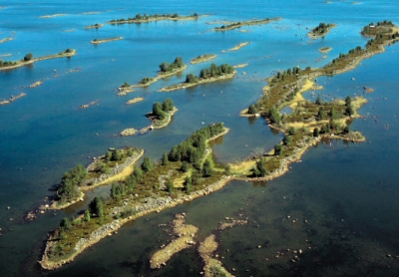
CONTEXTUALIZAÇÃO – AMBIENTE PÚBLICO
Compliance – “Diversity”
Boas Práticas
Empresas Públicas
Economias Mistas
Secretarias e Autarquias – Poderes Executivos Federais, Estaduais e Municipais
Legislação Particular - Decretos
Requisitos de Governança Particulares

Slide 6
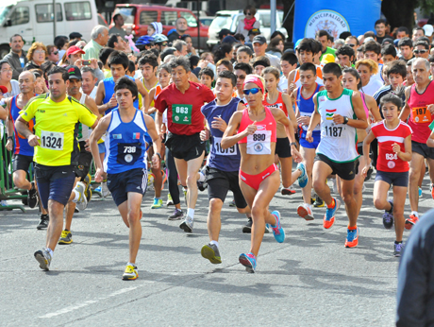
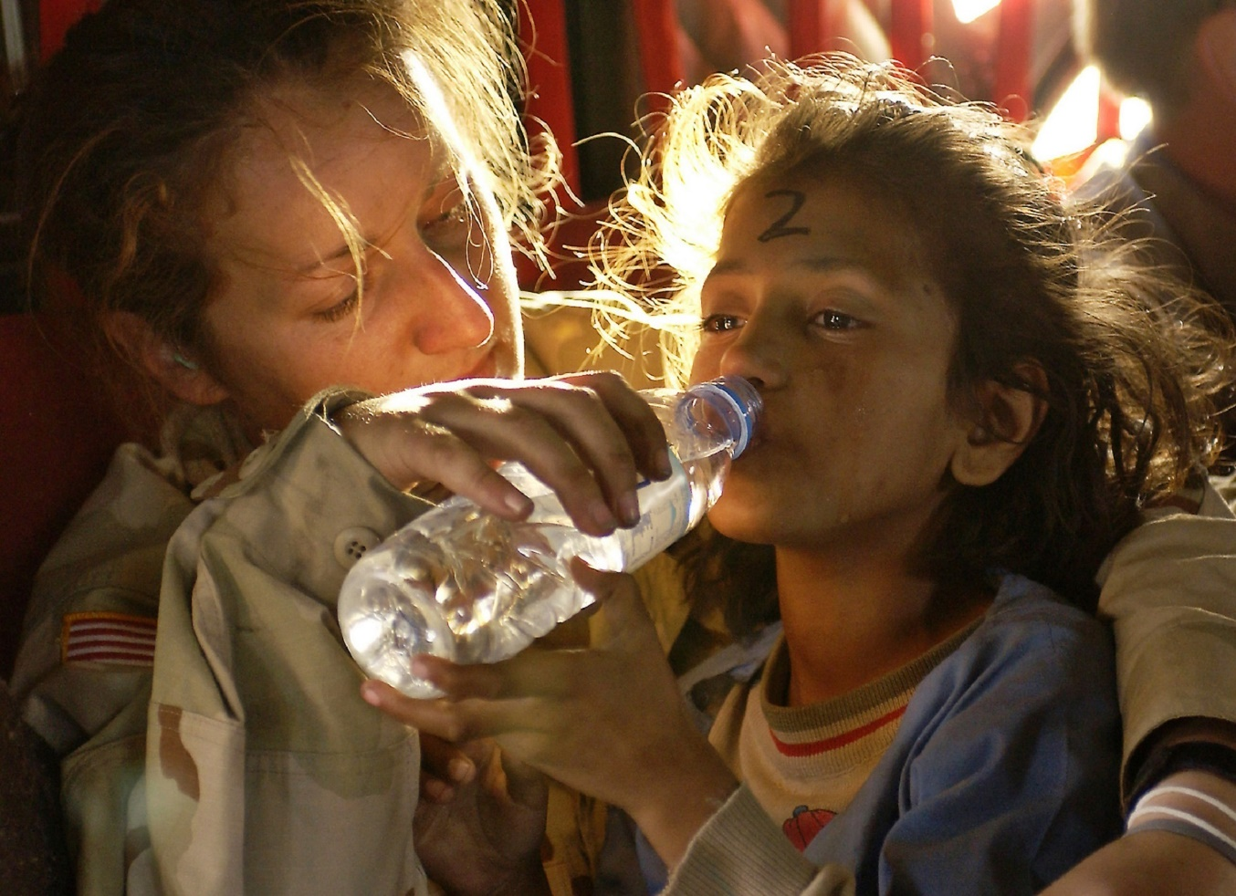
CONTEXTUALIZAÇÃO – AMBIENTE PÚBLICO
EU CHEGO LÁ !
ME AJUDA !

Slide 7
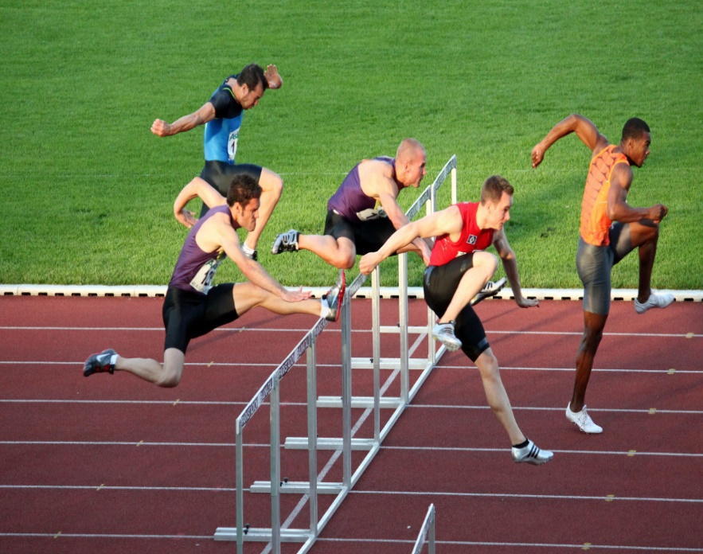
COMPLIANCE - MATURIDADE
COMPLIANCE DESMISTIFICADOCOMPLIANCE DESMISTIFICAR
PRINCIPAL OBSTÁCULO

Slide 8
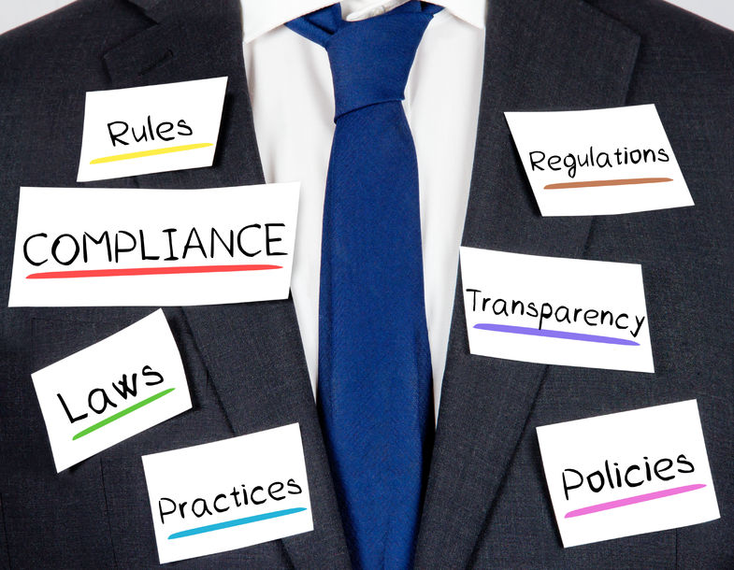
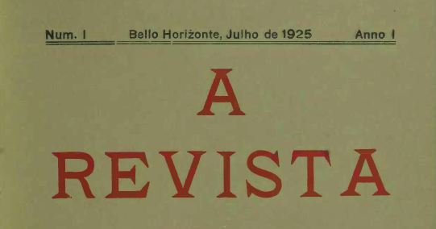
COMPLIANCE - MATURIDADE
O Sr. pode explicar do que se trata?
Então!
Veja bem!
É bem assim!
O Sr. Poderia dar um exemplo de uma organização “compliance”?
Compliance Officer apresenta sinais
de gagueira
Esta Foto de Autor Desconhecido está licenciado em CC BY-NC-ND

Slide 9
COMPLIANCE - MATURIDADE
CONFUSÃO DE CONCEITOS
COMPLIANCE = INTEGRIDADE ?
CONFORMIDADE LEGAL = COMPLIANCE?
ÉTICA E CONDUTA = COMPLIANCE?
GESTÃO DE RISCOS = AUDITORIA # DE COMPLIANCE?

Slide 10
COMPLIANCE NO AMBIENTE PÚBLICO
Mecanismos e instrumentos para assegurar o desenvolvimento das atividades da organização em conformidade com a legislação vigente e dentro de padrões éticos e de conduta.
CULTURA
CULTURA
ASSEGURAR O BEM COMUM
(EFICIÊNCIA DOS SERV. PÚBLICOS)
CAPACITAÇÃO
ADERÊNCIA A
LEIS E NORMAS
INTEGRIDADE
GESTÃO DE RISCOS
EXCELÊNCIA
DA GESTÃO
ÉTICA E CONDUTA
CONSCIENTE
SUSTENTABILI-DADE
INTEGRIDADE
SUSTENTABILI-DADE
E.S.G.
ÉTICA
LEGALIDAE
GESTÃO DE RISCOS
GESTÃO DO CONHECIMENTO
CULTURA
GESTÃO DO CONHECIMENTO
CULTURA
GESTÃO DE RISCOS
CAPACITAÇÃO
CULTURA

Slide 11
COMPLIANCE - MATURIDADE
ESTRATÉGIA
GOVER-
NANÇA
POLÍTICA
PROCESSO
LINGUAGEM
SISTEMA
CULTURA
OTIMIZADO
CONSOLIDADO
DEFINIDO
FRAGMENTADO
A organi-zação não sabe como fazer
As funções de 2ª Linha não são alinhadas com as estratégias
Políticas e procedi-mentos não estão definidos
Processos e controles não apoiam a gestão
Abordagem não padronizada
Relatórios insuficientes para a tomada de decisão
Gestores não conhecem os conceitos.
Treinamen-tos pontuais
INICIAL
IBGC – Instituto Brasileiro de Governança Corporativa
Caderno de Governança Corporativa – Evolução em Governança e Estratégia
Maturidade do processo de gestão de riscos

Slide 12
GOVERNANÇA E LIDERANÇA
PRIVADO
CEO
CONSELHO DE
ADMINISTRAÇÃO
COMPLIANCE
AUDITORIA
RISCOS
PÚBLICO
Secre-tarias
Empresa
Meio ambiente
Administração
Social
Autar-quia
Fundação
Agência
Contro-ladoria
Auditoria
Regulação

Slide 13
COMPLIANCE - OPORTUNIDADES
P
A
I
N
Visão de conformidade
Cultura do NÃO
Auditoria
Penalização
Sensibilização
Educação
Orientação
Aconselhamento
Premiação

Slide 14
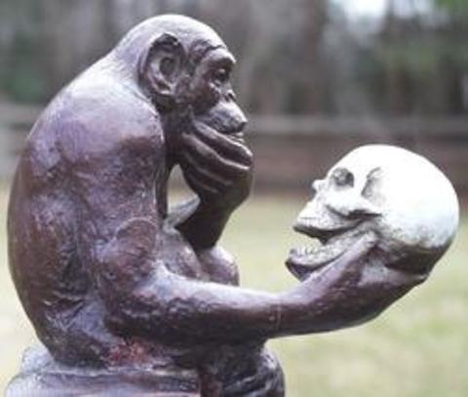
COMPLIANCE - MATURIDADE
ESTAR OU SER COMPLIANCE ?
Alguns exemplos do cotidiano

Slide 15
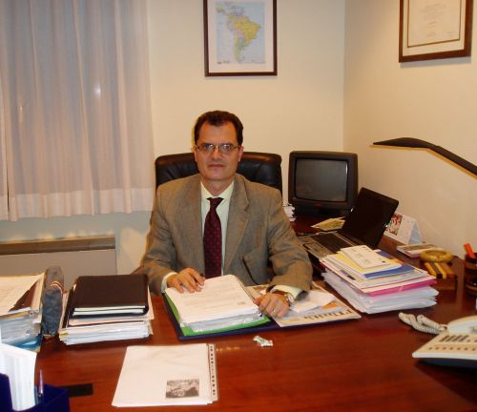
COMPLIANCE – QUEBRA DE PARADIGMAS
Diagnósticos
Cultura do diagnóstico
Ações consistentes
Efetividade
Mudança de comportamento
Resultado percebido

Slide 16
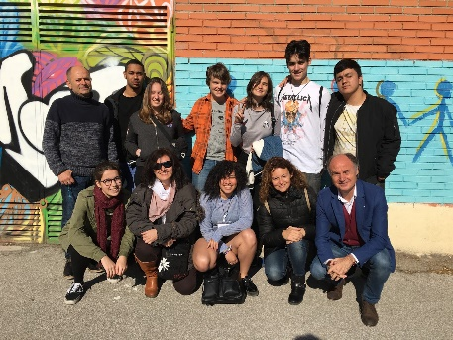
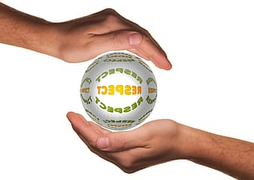
COMPLIANCE – QUEBRA DE PARADIGMAS
ENSINAR
SENSIBILIZAR
DISSEMINAR
RECONHECER
PREMIAR

Slide 18
OBRIGADO!
João Arcoverde
jfarcoverde@yahoo.com.br
55 13 99151-8828
EscolaGov MS

